Slide 1
Интегрированное занятие в области Познание и Коммуникация во второй младшей группе «Кошка и котёнок»

Slide 2
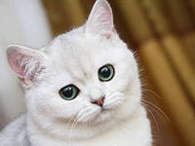

Slide 3
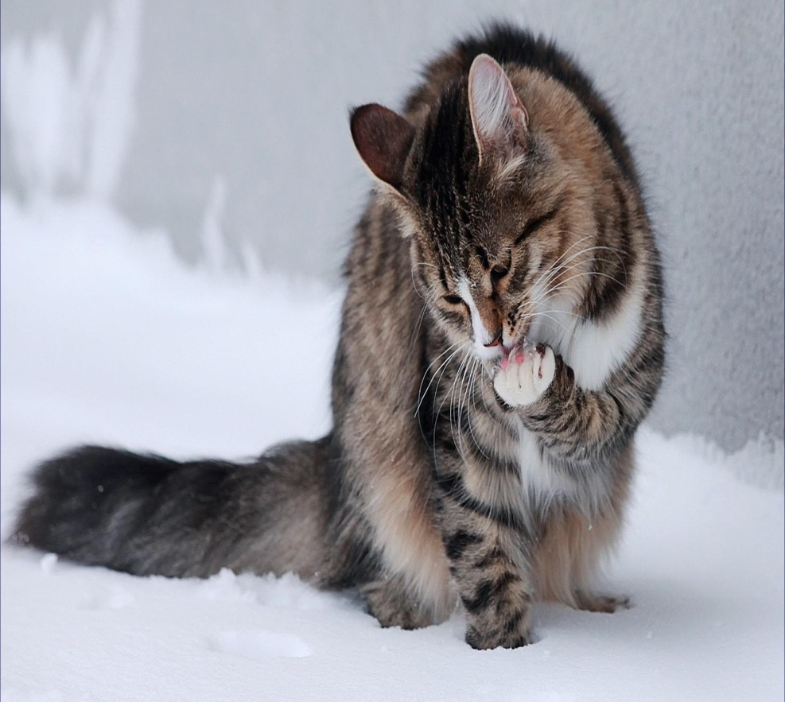

Slide 5
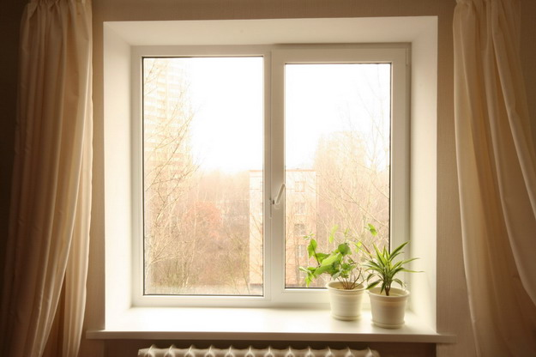

Slide 6
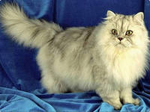

Slide 7
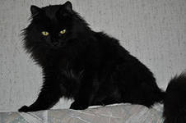

Slide 9
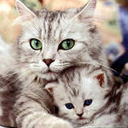

Slide 10
Подготовила воспитатель: Сидоренко О.И.
МБДОУ д/с ОВ №6
ст.Кущёвская
2014г

